Slide 1
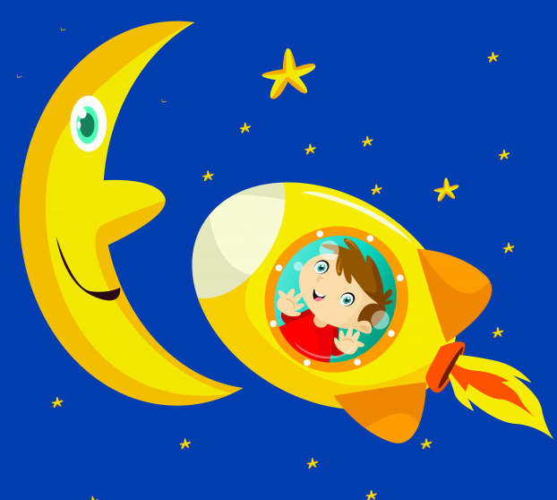
Pritisni prstom glavu
Dubravka Bauernfreund

Slide 2
Pročitaj pjesmu “Pritisni prstom glavu” u udžbeniku na 143. stranici.

Slide 3
Usmeno odgovori na pitanja:
Je li ti se svidjela pjesma?
Na što te potiče ova pjesma?
Što trebamo zamisliti? Koja smo mjesta posjetili?
Što smo radili?
Zašto se pjesma zove Pritisni prstom glavu? Što će se dogoditi ako pritisnemo prstom glavu?
Što radimo kad pritišćemo prstom glavu?
Kako ti izgledaš dok razmišljaš? Pokaži.

Slide 4
Ponovimo:
Koliko pjesma Pritisni prstom glavu ima kitica/strofa?
Koliko svaka strofa ima stihova?
Koliko cijela pjesma ima stihova?
Ima li u pjesmi rime?
Pročitaj kiticu u kojoj se posjećuju razna mjesta.
Pročitaj stih koji nam govori da trebamo misliti.

Slide 5
Prepiši u bilježnicu:
Pritisni prstom glavu
Dubravka Bauernfreund
književna vrsta: pjesma
pjesma ima pet kitica, a svaka kitica ima po tri stiha

Slide 6
Domaća zadaća
Pritisni prstom glavu i zamisli da ste se ti i Robotko sreli.
Napiši priču.
Zamoli roditelje da mi pošalju fotografiju tvoga uratka.

